Slide 1
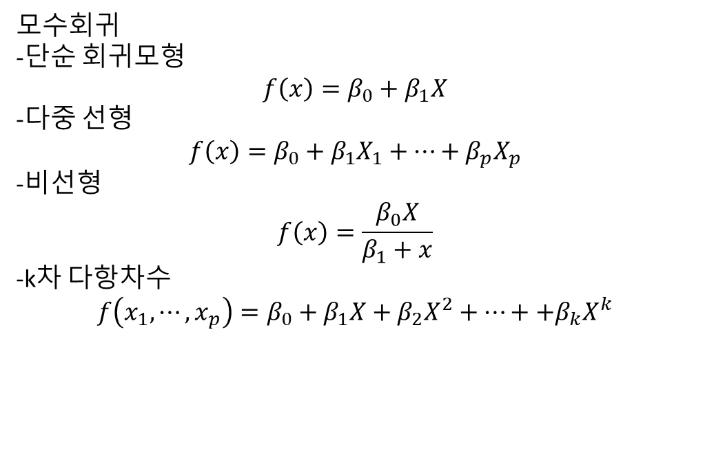
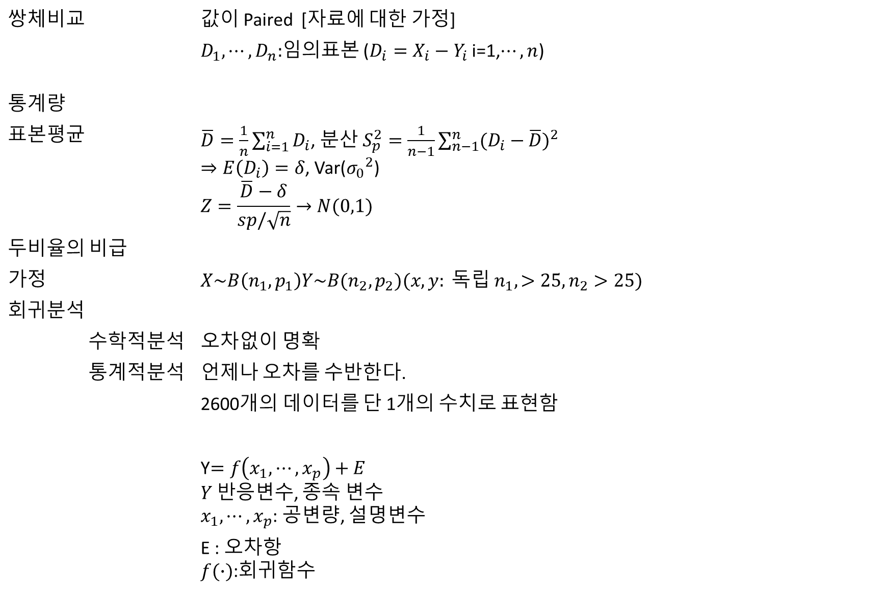
쌍체비교 | 값이 Paired [자료에 대한 가정]
 | $D_{1},⋯,D_{n}:$임의표본 ($D_{i}=X_{i}−Y_{i}$ i=1,$⋯,n$)
통계량
표본평균 | $\overline{D}=\frac{1}{n}\sum_{i=1}^{n}{D_{i}}$, 분산 $S_{p}^{2}=\frac{1}{n−1}\sum_{n−1}^{n}{{(D_{i}−\overline{D})}^{2}}$ $⇒E\left(D_{i}\right)=δ$, Var(${σ_{0}}^{2}$) $$Z=\frac{\overline{D}−δ}{sp/\sqrt{n}}→N(0,1)$$
두비율의 비급
가정 | $$X\sim B\left(n_{1}, p_{1}\right)Y\sim B(n_{2},p_{2})(x,y: 독립 n_{1},>25,n_{2}>25)$$
회귀분석
수학적분석 | 오차없이 명확
통계적분석 | 언제나 오차를 수반한다.
 | 2600개의 데이터를 단 1개의 수치로 표현함
 | Y$=f\left(x_{1},⋯,x_{p}\right)+E$ $Y 반$응변수, 종속 변수 $x_{1},⋯,x_{p}$: 공변량, 설명변수
 | E : 오차항 $f(∙)$:회귀함수
모수회귀
-단순 회귀모형
$$f\left(x\right)=β_{0}+β_{1}X$$
-다중 선형
$$f\left(x\right)=β_{0}+β_{1}X_{1}+⋯+β_{p}X_{p}$$
-비선형
$$f\left(x\right)=\frac{β_{0}X}{β_{1}+x}$$
-k차 다항차수
$$f\left(x_{1},⋯,x_{p}\right)=β_{0}+β_{1}X+β_{2}X^{2}+⋯++β_{k}X^{k}$$

Slide 2
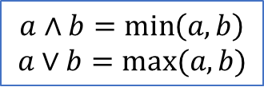
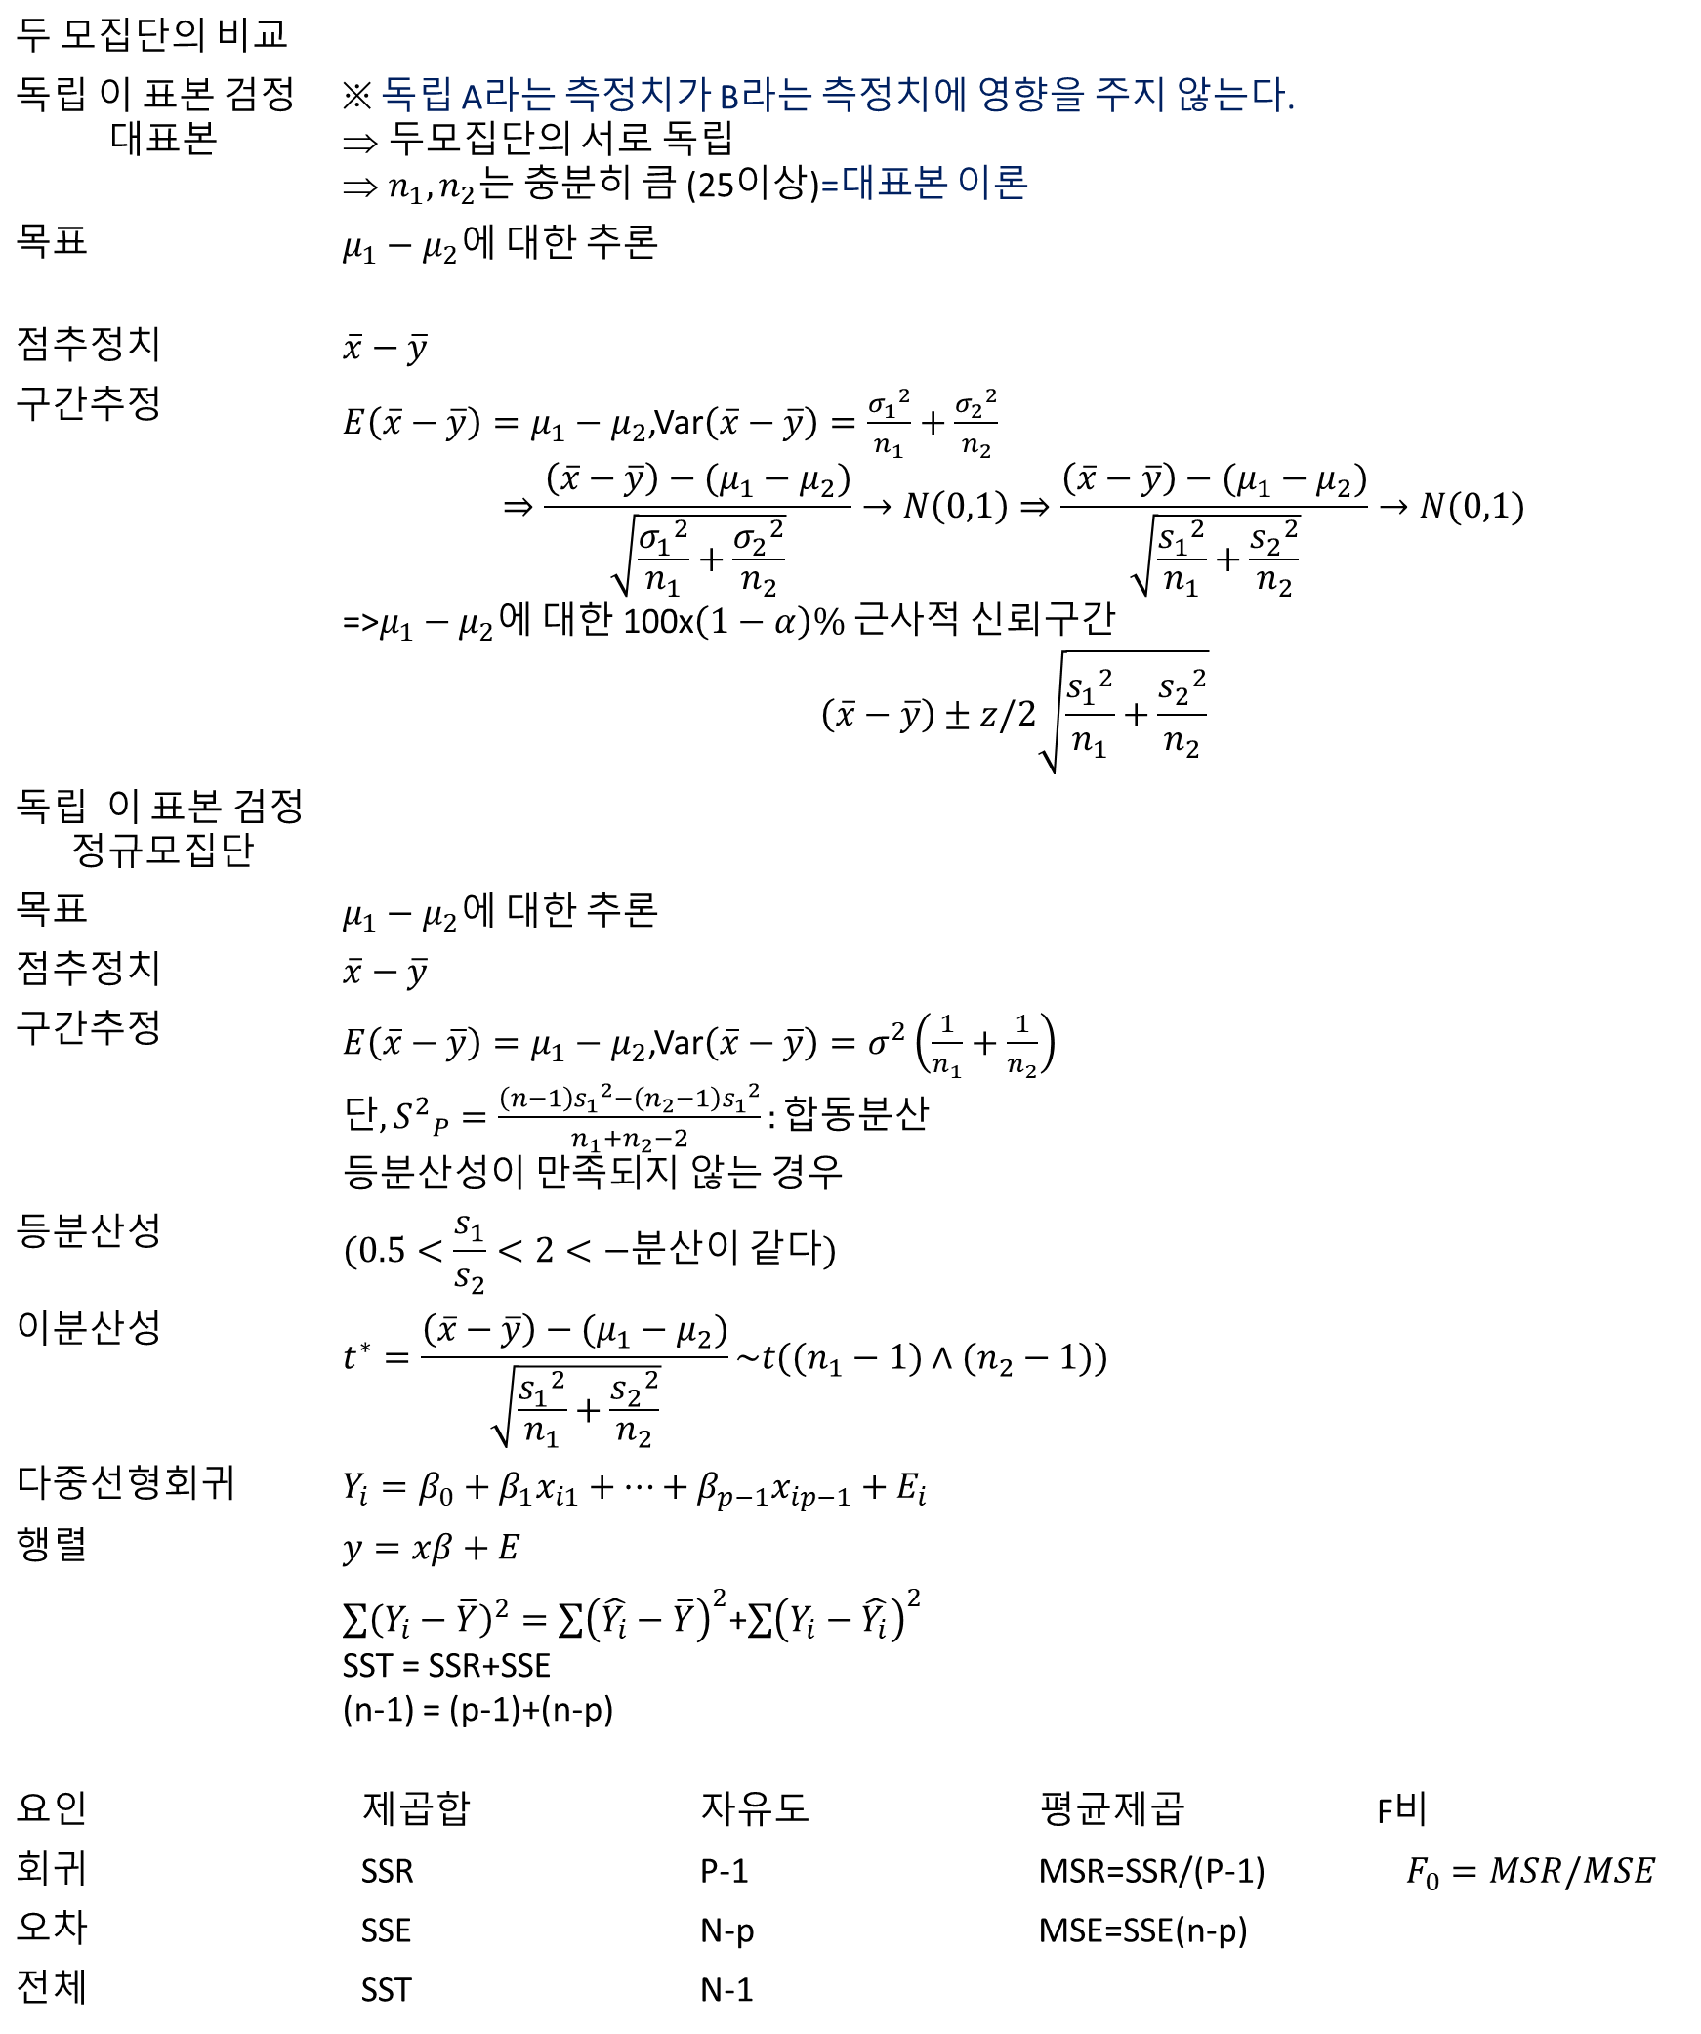
두 모집단의 비교
독립 이 표본 검정 대표본 | ※ 독립 A라는 측정치가 B라는 측정치에 영향을 주지 않는다. 두모집단의 서로 독립 $n_{1},n_{2}는$ 충분히 큼 (25이상)=대표본 이론
목표 | $μ_{1}−μ_{2}에$ 대한 추론
점추정치 | $$\overline{x}−\overline{y}$$
구간추정 | $E\left(\overline{x}−\overline{y}\right)=μ_{1}−μ_{2}$,Var$\left(\overline{x}−\overline{y}\right)=\frac{{σ_{1}}^{2}}{n_{1}}+\frac{{σ_{2}}^{2}}{n_{2}}$ $$⇒\frac{\left(\overline{x}−\overline{y}\right)−(μ_{1}−μ_{2})}{\sqrt{\frac{{σ_{1}}^{2}}{n_{1}}+\frac{{σ_{2}}^{2}}{n_{2}}}}→N\left(0,1\right)⇒\frac{\left(\overline{x}−\overline{y}\right)−(μ_{1}−μ_{2})}{\sqrt{\frac{{s_{1}}^{2}}{n_{1}}+\frac{{s_{2}}^{2}}{n_{2}}}}→N(0,1)$$ =>$μ_{1}−μ_{2}에$ 대한 100x$\left(1−α\right)\% 근$사적 신뢰구간 $$\left(\overline{x}−\overline{y}\right)±z/2\sqrt{\frac{{s_{1}}^{2}}{n_{1}}+\frac{{s_{2}}^{2}}{n_{2}}}$$
독립 이 표본 검정 정규모집단
목표 | $μ_{1}−μ_{2}에$ 대한 추론
점추정치 | $$\overline{x}−\overline{y}$$
구간추정 | $E\left(\overline{x}−\overline{y}\right)=μ_{1}−μ_{2}$,Var$\left(\overline{x}−\overline{y}\right)=σ^{2}\left(\frac{1}{n_{1}}+\frac{1}{n_{2}}\right)$ 단$, {S^{2}}_{P}=\frac{\left(n−1\right){s_{1}}^{2}−\left(n_{2}−1\right){s_{1}}^{2}}{n_{1}+n_{2}−2}:합$동분산 등$분산성이 만족되지 않는 경우$
등분산성 | $$(0.5<\frac{s_{1}}{s_{2}}<2<−분산이 같다)$$
이분산성 | $$t^{∗}=\frac{\left(\overline{x}−\overline{y}\right)−(μ_{1}−μ_{2})}{\sqrt{\frac{{s_{1}}^{2}}{n_{1}}+\frac{{s_{2}}^{2}}{n_{2}}}}\sim t((n_{1}−1)∧(n_{2}−1))$$
다중선형회귀 | $$Y_{i}=β_{0}+β_{1}x_{i1}+⋯+β_{p−1}x_{ip−1}+E_{i}$$
행렬 | $$y=xβ+E$$
 | $\sum{{\left(Y_{i}−\overline{Y}\right)}^{2}}=\sum{{\left(\hat{Y_{i}}−\overline{Y}\right)}^{2}}$+$\sum{{\left(Y_{i}−\hat{Y_{i}}\right)}^{2}}$ SST = SSR+SSE (n-1) = (p-1)+(n-p)
요인 |  | 제곱합 | 자유도 | 평균제곱 | F비
회귀 |  | SSR | P-1 | MSR=SSR/(P-1) | $$F_{0}=MSR/MSE$$
오차 |  | SSE | N-p | MSE=SSE(n-p)
전체 |  | SST | N-1
$$a∧b=\min\left(a,b\right)$$
$$a∨b=max⁡(a,b)$$

